Slide 1
Materialien

Slide 2
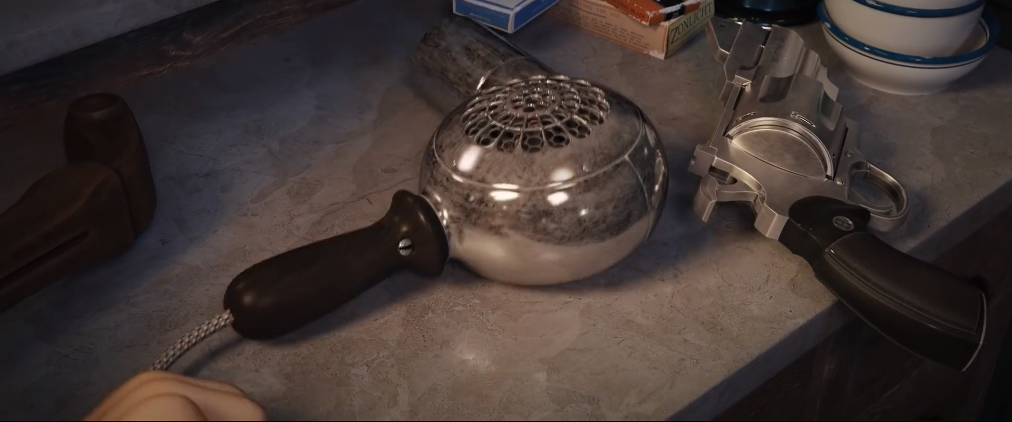
Materialien

Slide 3
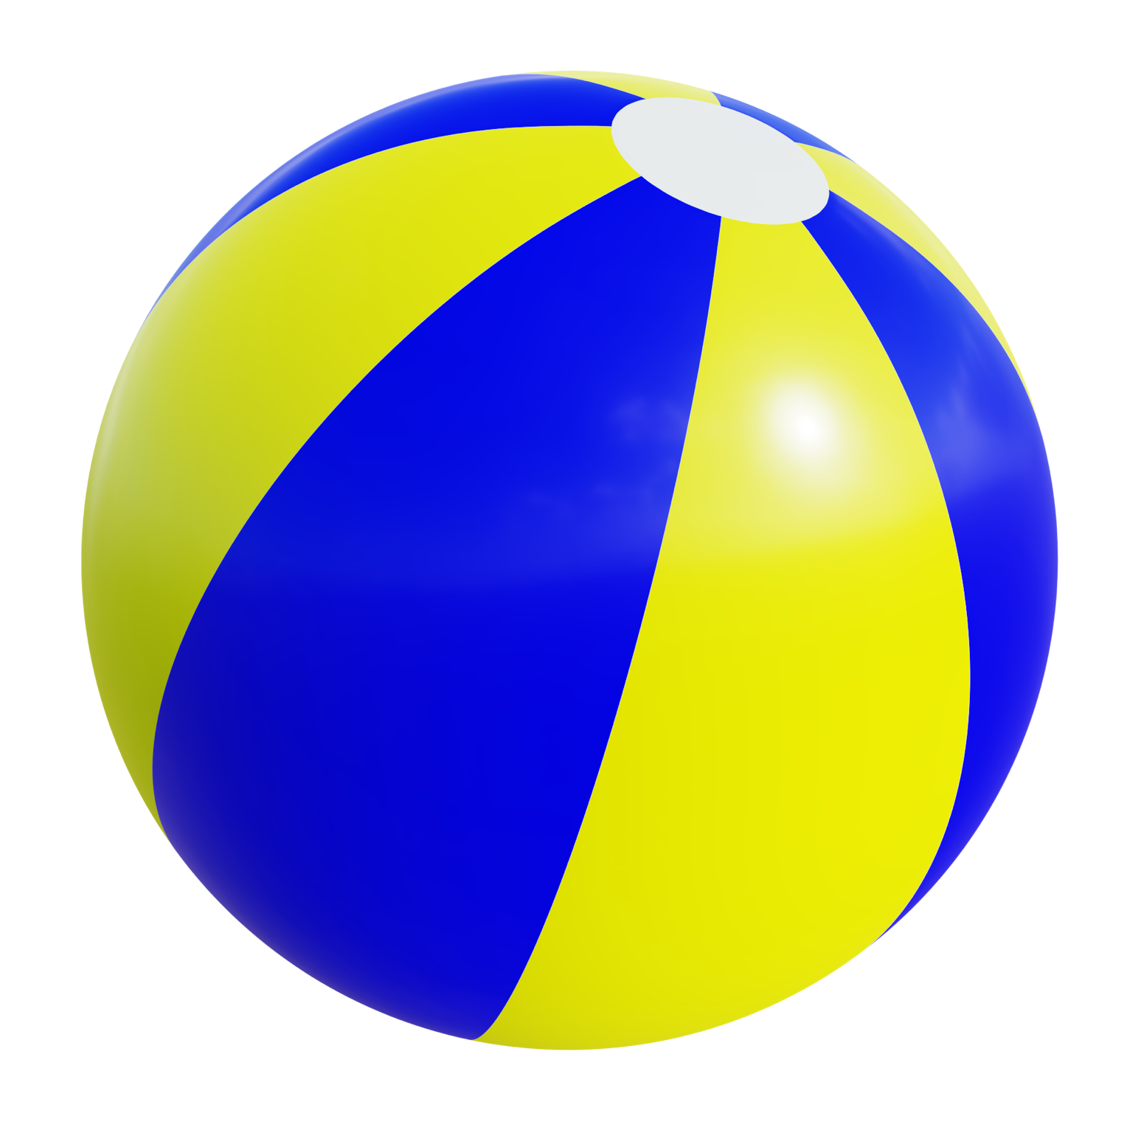
Ziel von Heute

Slide 4
Nutzen von Materialien
Materialien, Texturen und Shader
Grundlegende Parameter von Shadern
Principled BSDF-Shader

Slide 5
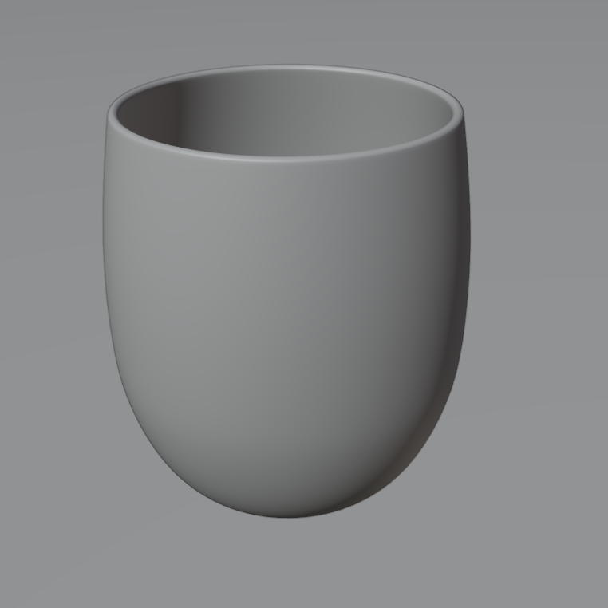
Was ist das?
1. Nutzen von Materialien

Slide 6
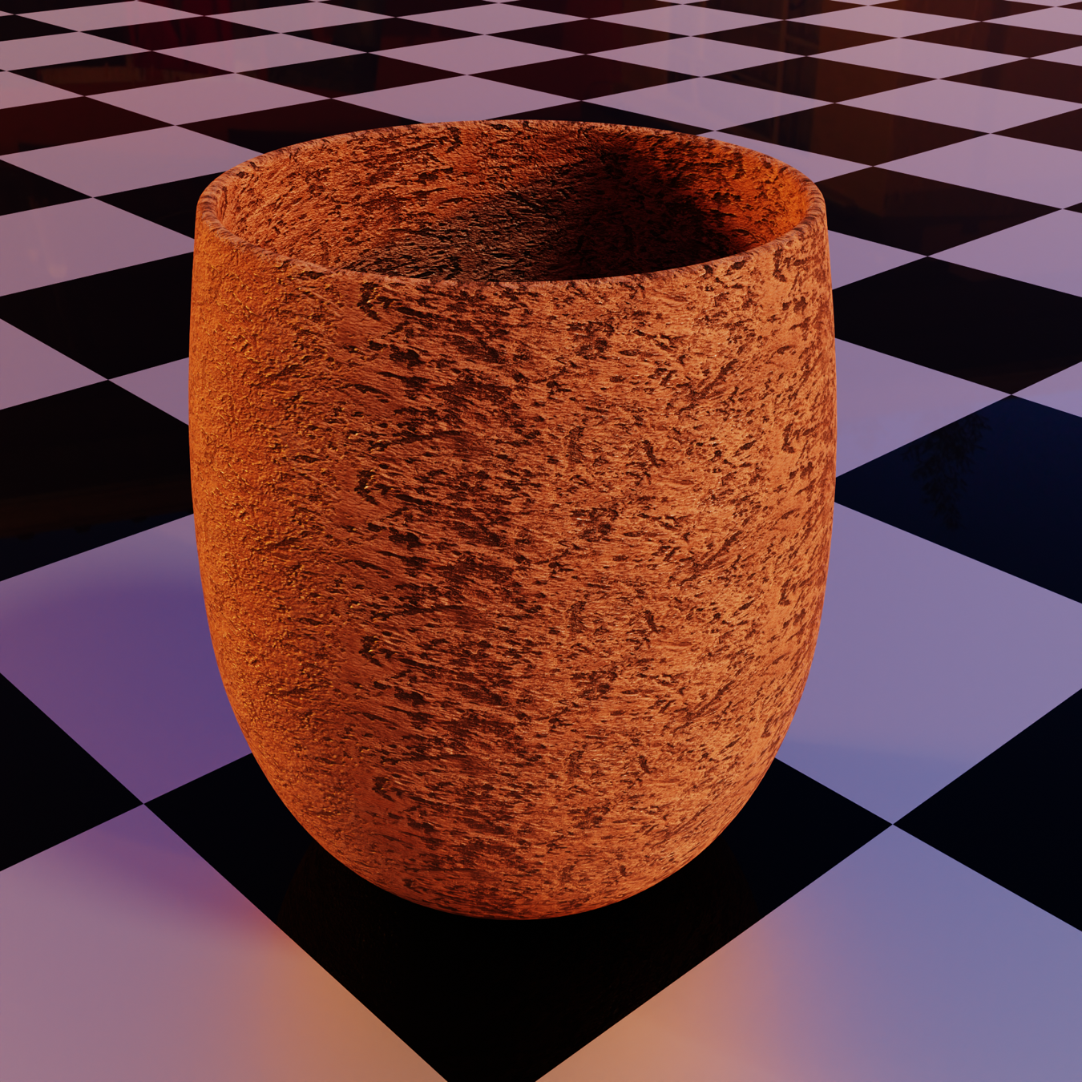
Ein Kelch aus Bronze?
1. Nutzen von Materialien

Slide 7
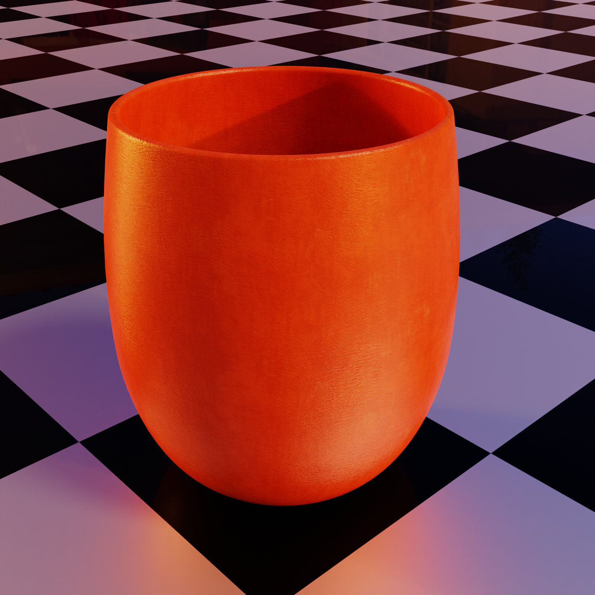
Ein Becher aus Plastik?
1. Nutzen von Materialien

Slide 8
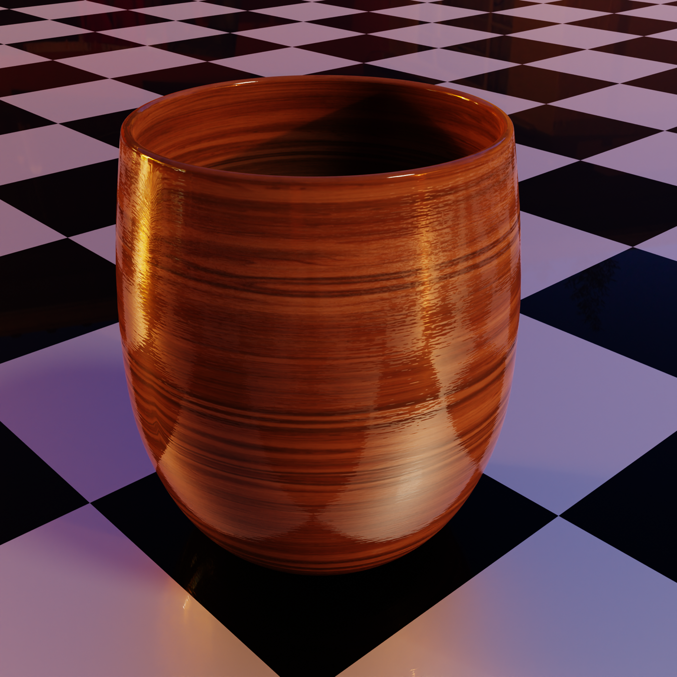
Eine Schale aus Holz?
1. Nutzen von Materialien

Slide 9
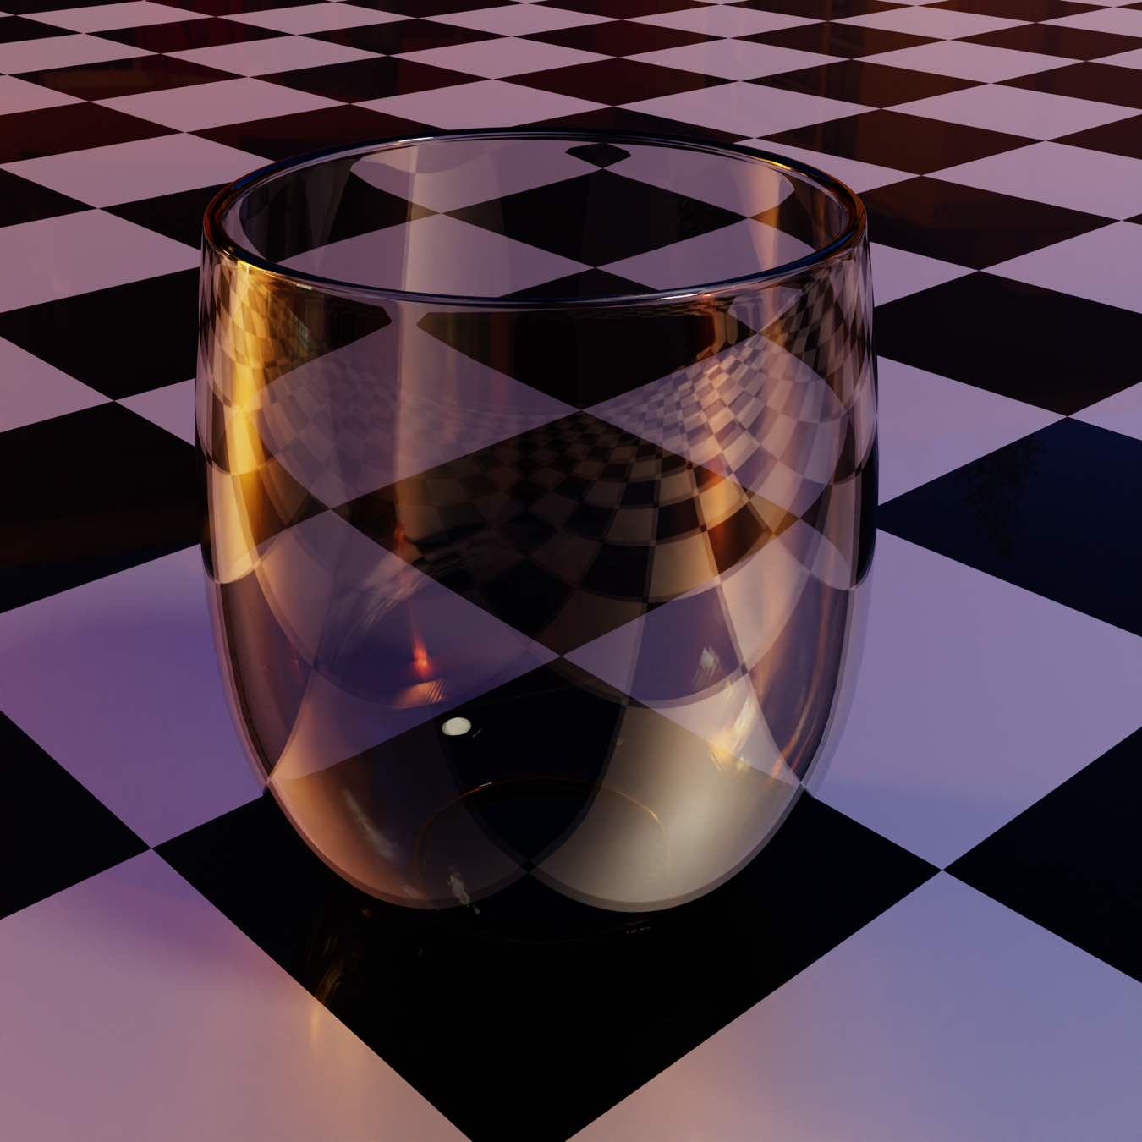
Ein Glas?
1. Nutzen von Materialien

Slide 10
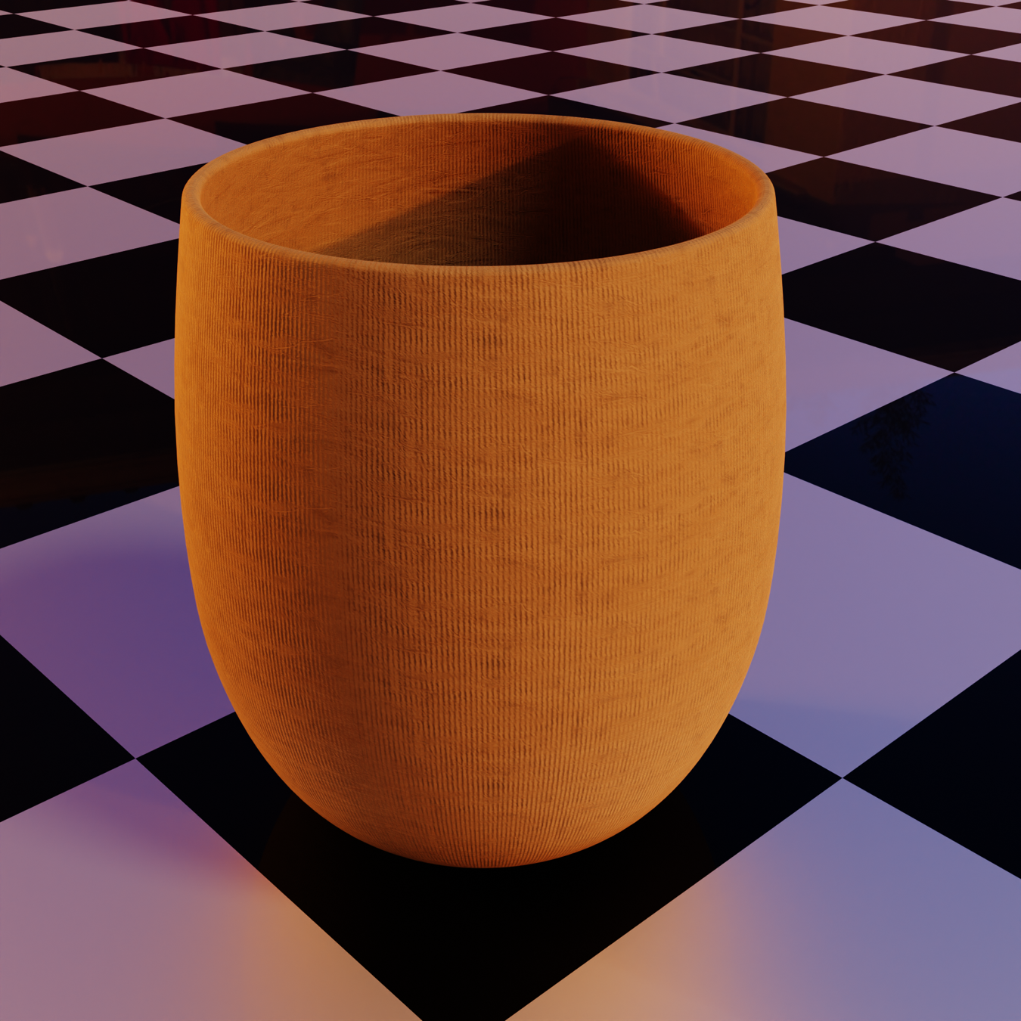
Ein Pappbecher?
1. Nutzen von Materialien

Slide 11
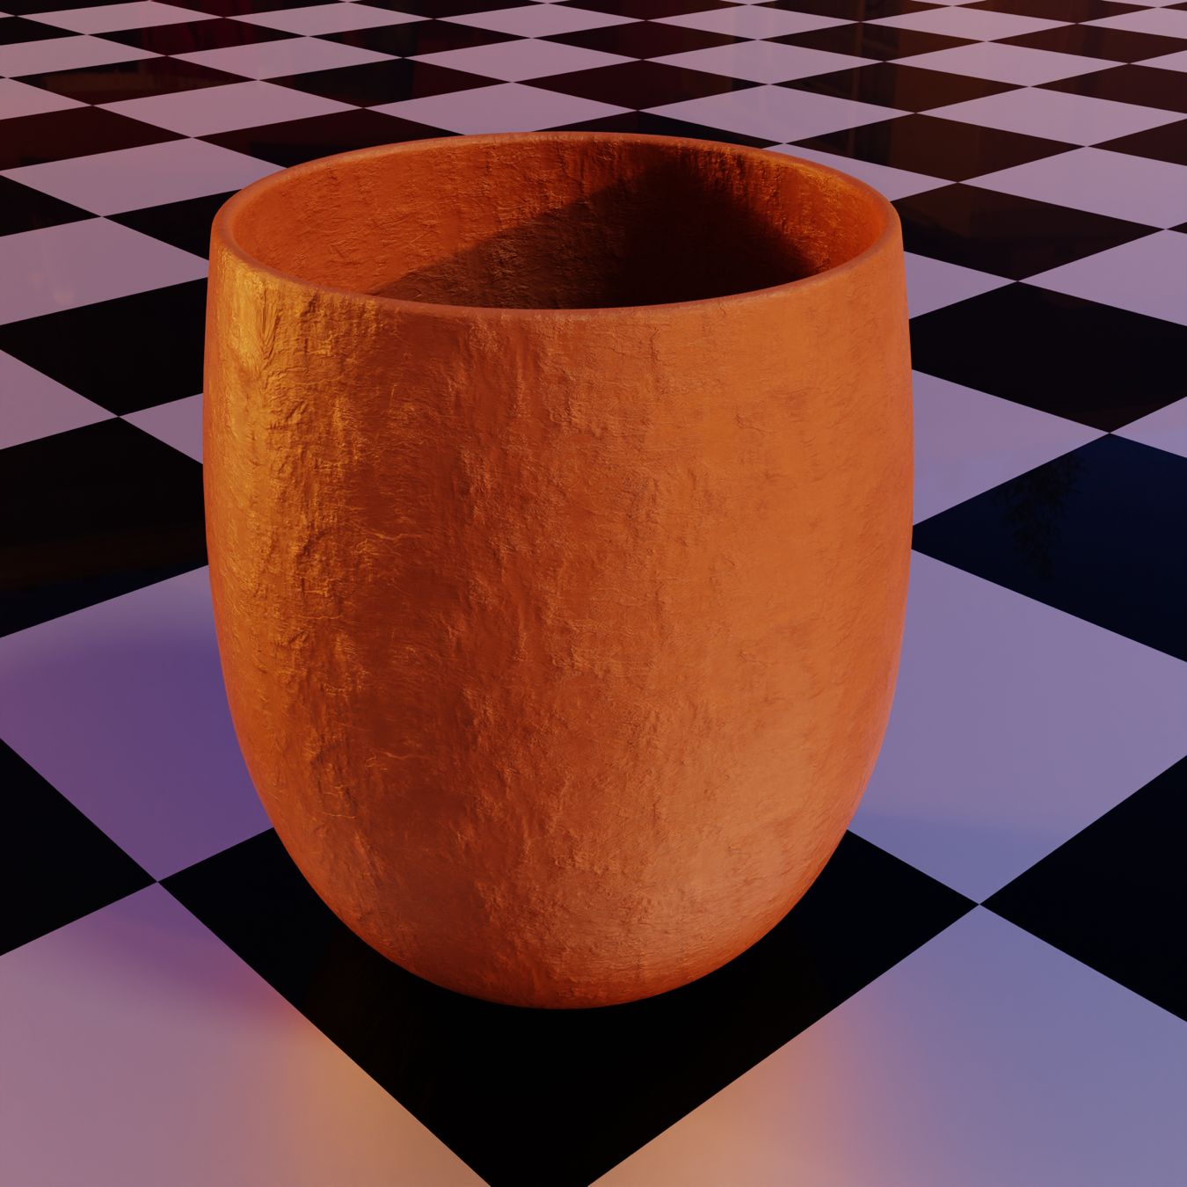
Eine Skulptur aus Knete?
1. Nutzen von Materialien

Slide 12
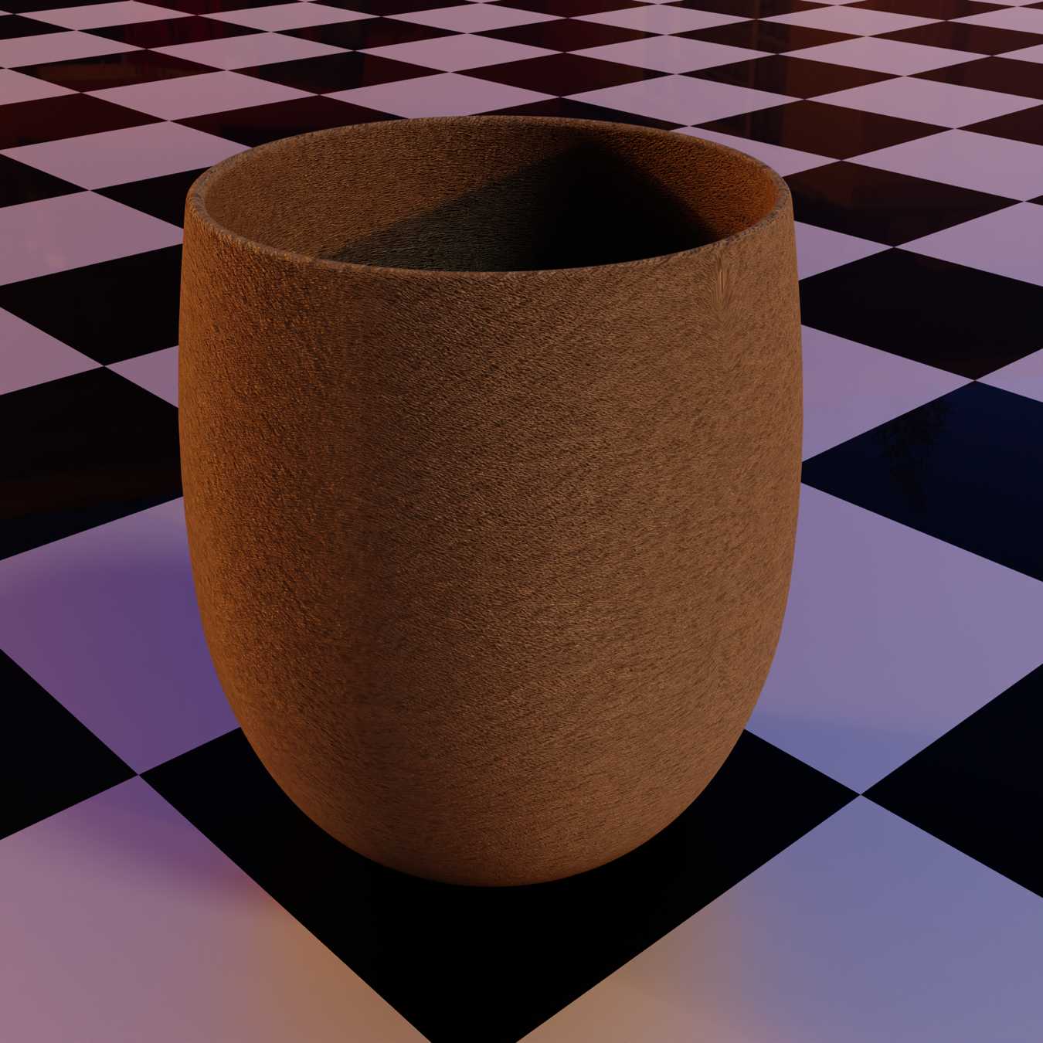
Ein Blumentopf aus Zement?
1. Nutzen von Materialien

Slide 13
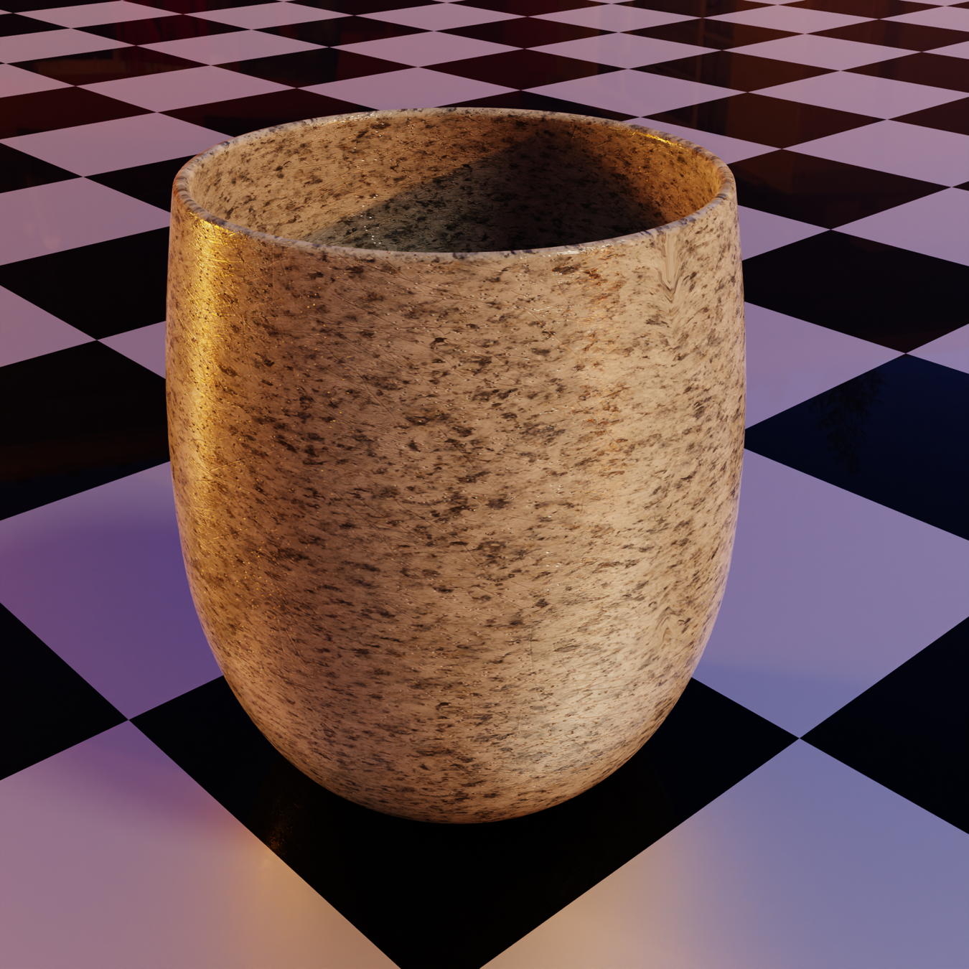
Ein Blumentopf aus Granit?
1. Nutzen von Materialien

Slide 14
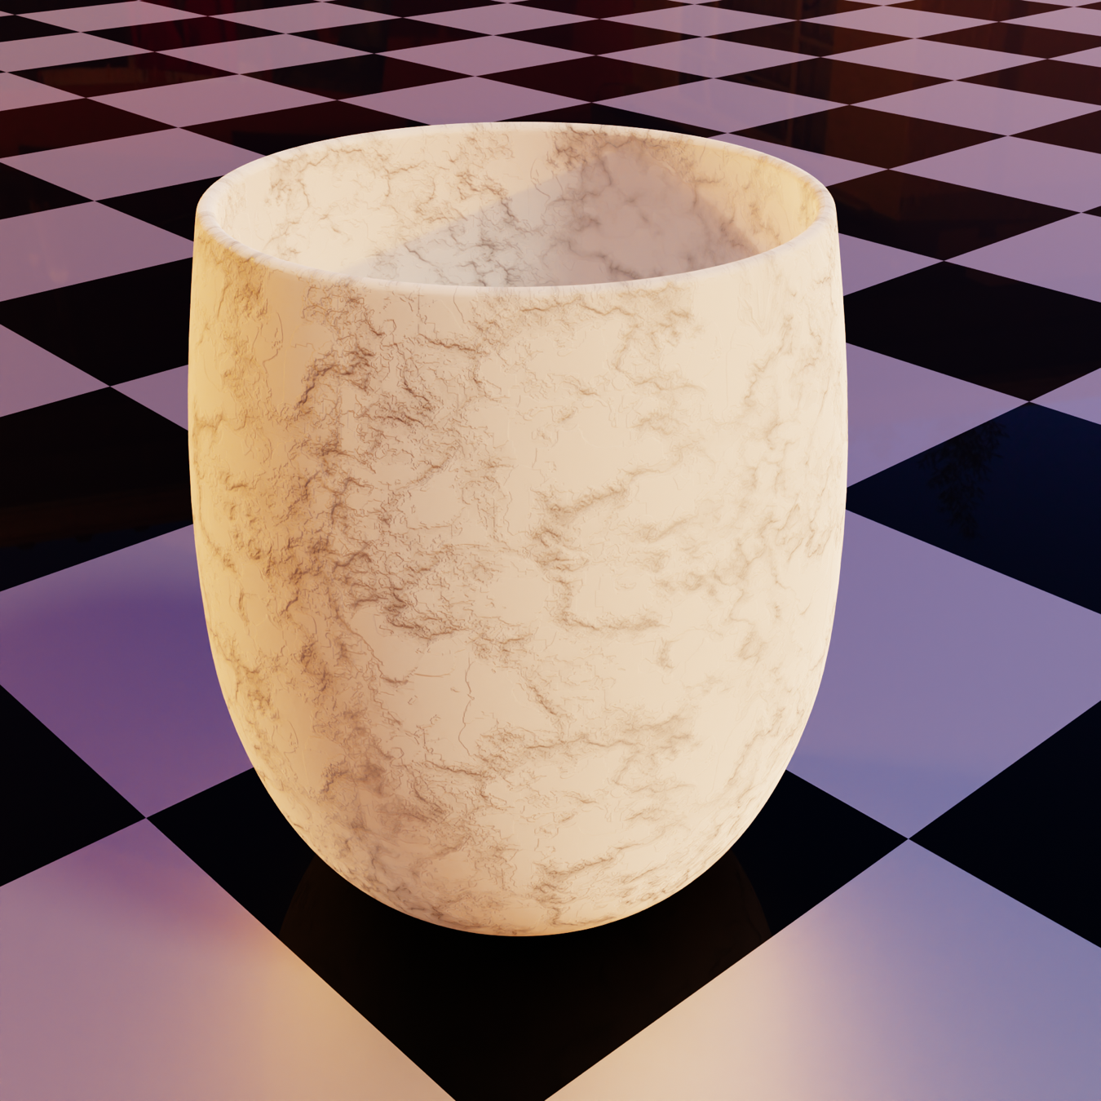
Ein Blumentopf aus Marmor?
1. Nutzen von Materialien

Slide 15
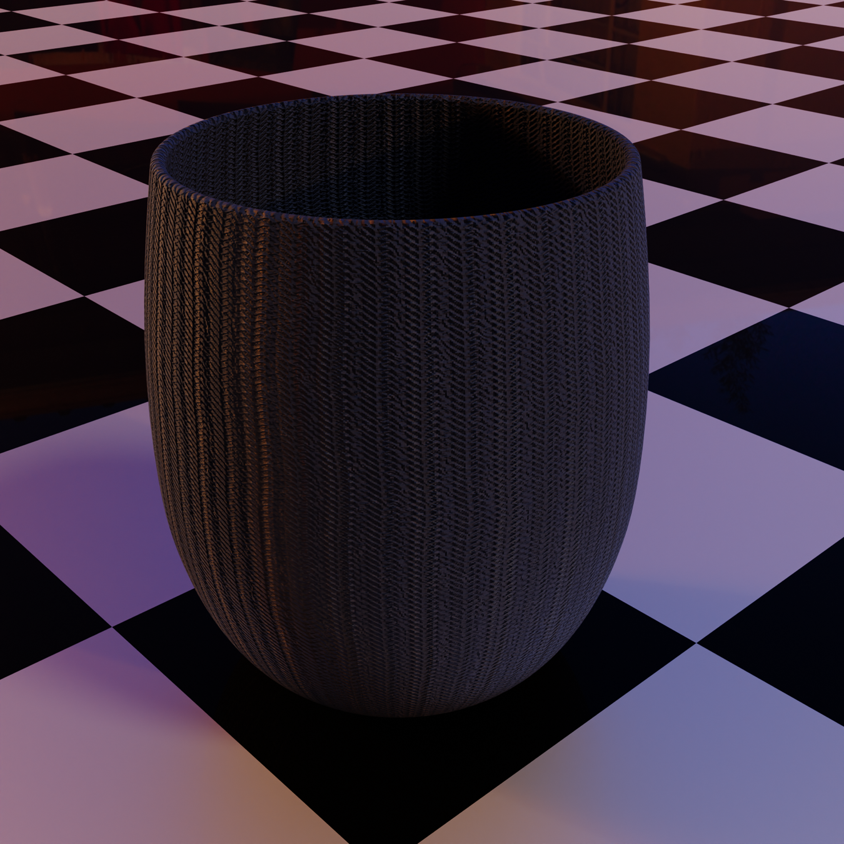
Eine Stoff-Figur?
1. Nutzen von Materialien

Slide 16
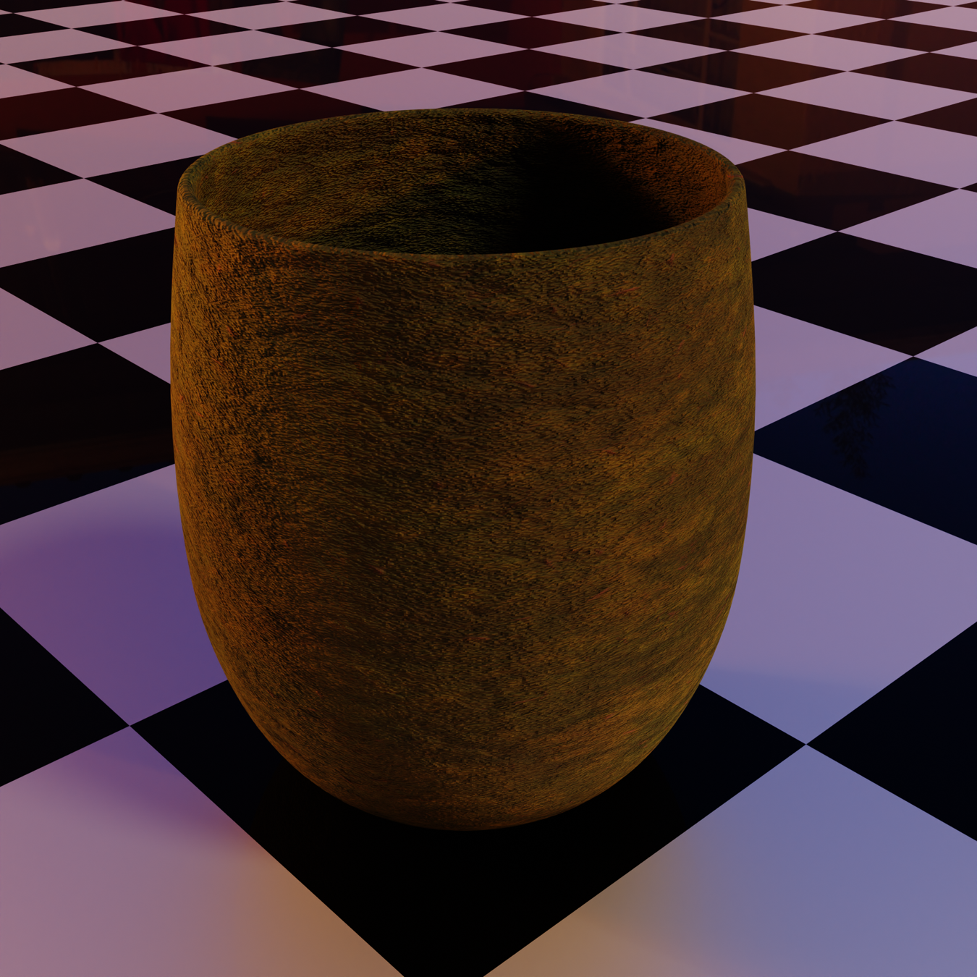
Etwas mit Gras überzogenes?
1. Nutzen von Materialien

Slide 17
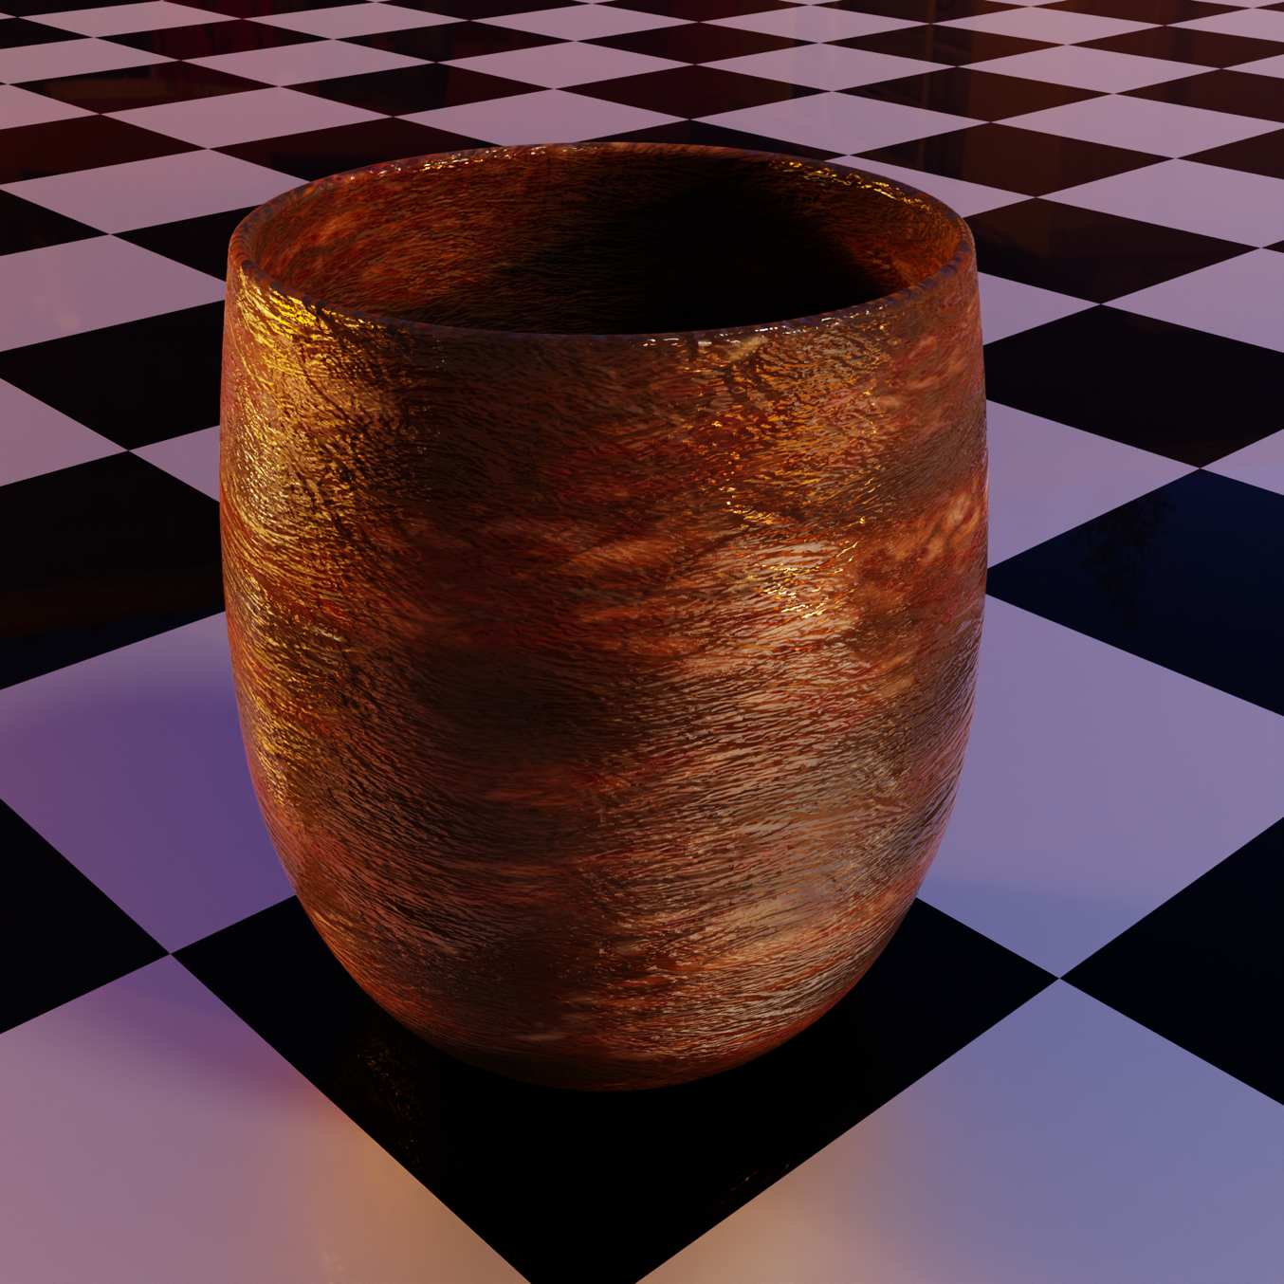
Etwas aus Eingeweiden?
1. Nutzen von Materialien

Slide 18
Materialien machen den Unterschied
1. Nutzen von Materialien
Materialien als wichtiger Teil der Wahrnehmung von Objekten
Woraus besteht das Objekt?
Teils unterschiedliche Benennung von Objekten aufgrund der Materialien

Slide 19
Begrifflichkeiten
2. Materialien, Texturen und Shader
Materialien:
Werden auf Objekte aufgetragen und stellen das dar, was wir wahrnehmen
Texturen:
Eine Bilddatei mit Informationen (z.B. Farbe), welche als Bestandteil eines Materials einem Objekt aufgetragen wird
Shader:
Wie die Materialien die Inhalte (z.B. Farbe, Texturen) wiedergeben

Slide 20
Begrifflichkeiten
2. Materialien, Texturen und Shader
Material
Wird auf Objekt angewendet
Shader
Verarbeitet Informationen
Evtl. Verbindung von Shadern
Parameter
Werte für Einstellungen
Textur
Informationen (z.B. Farbe)

Slide 21
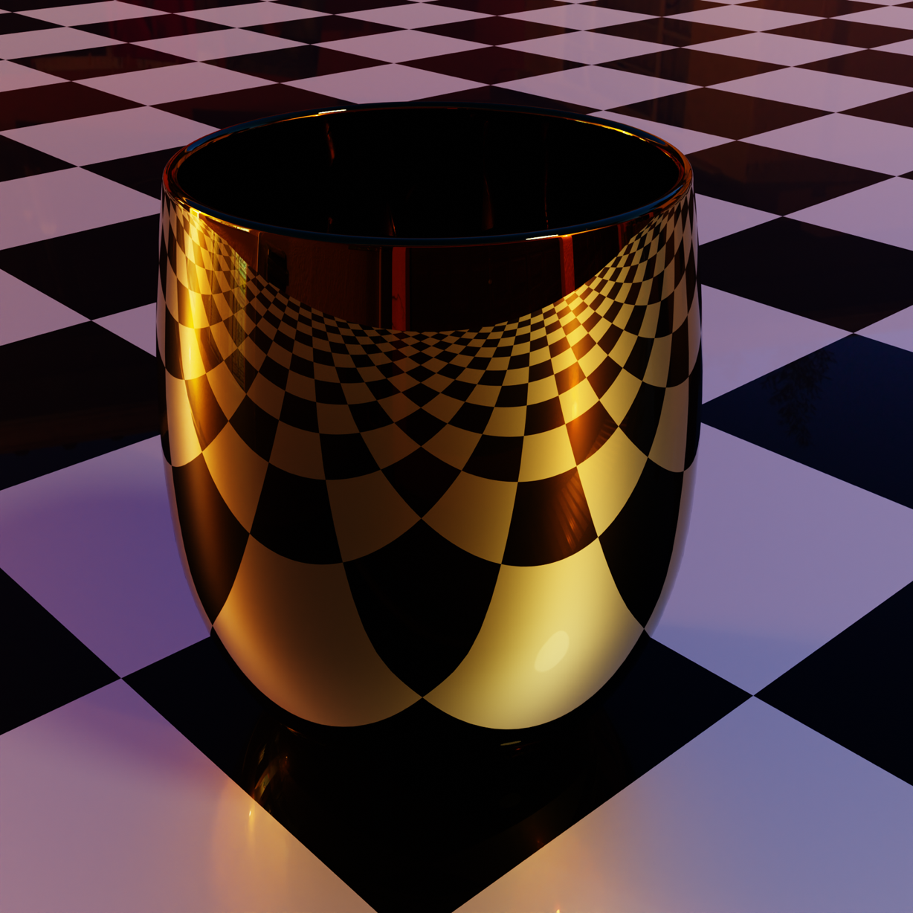
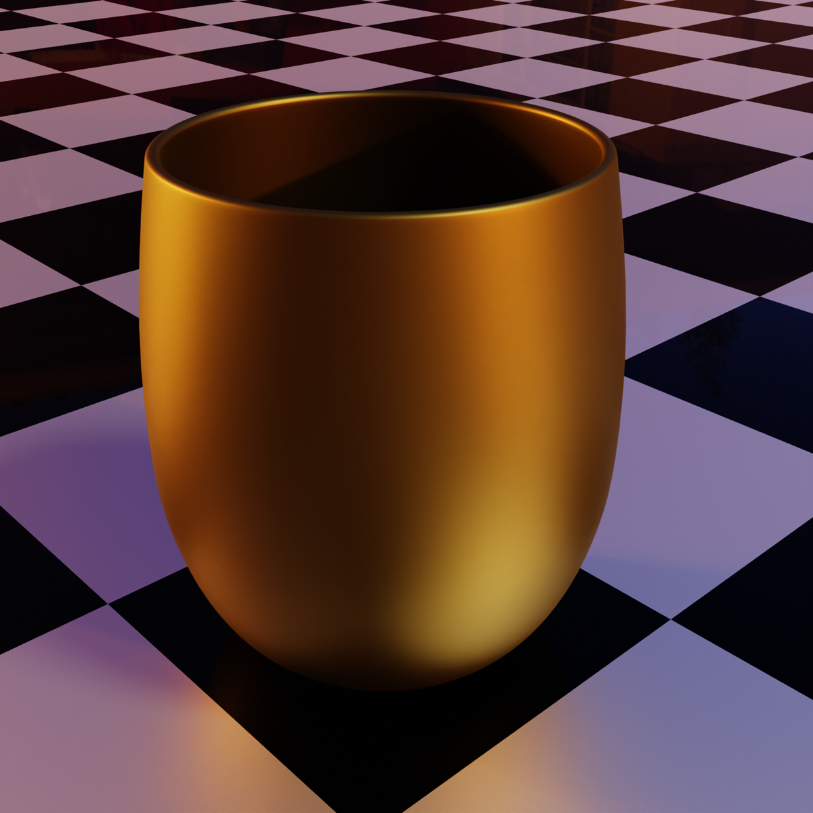
Derselbe Shader - unterschiedliche Parameter
2. Materialien, Texturen und Shader
Notes:
Links weniger Roughness

Slide 22
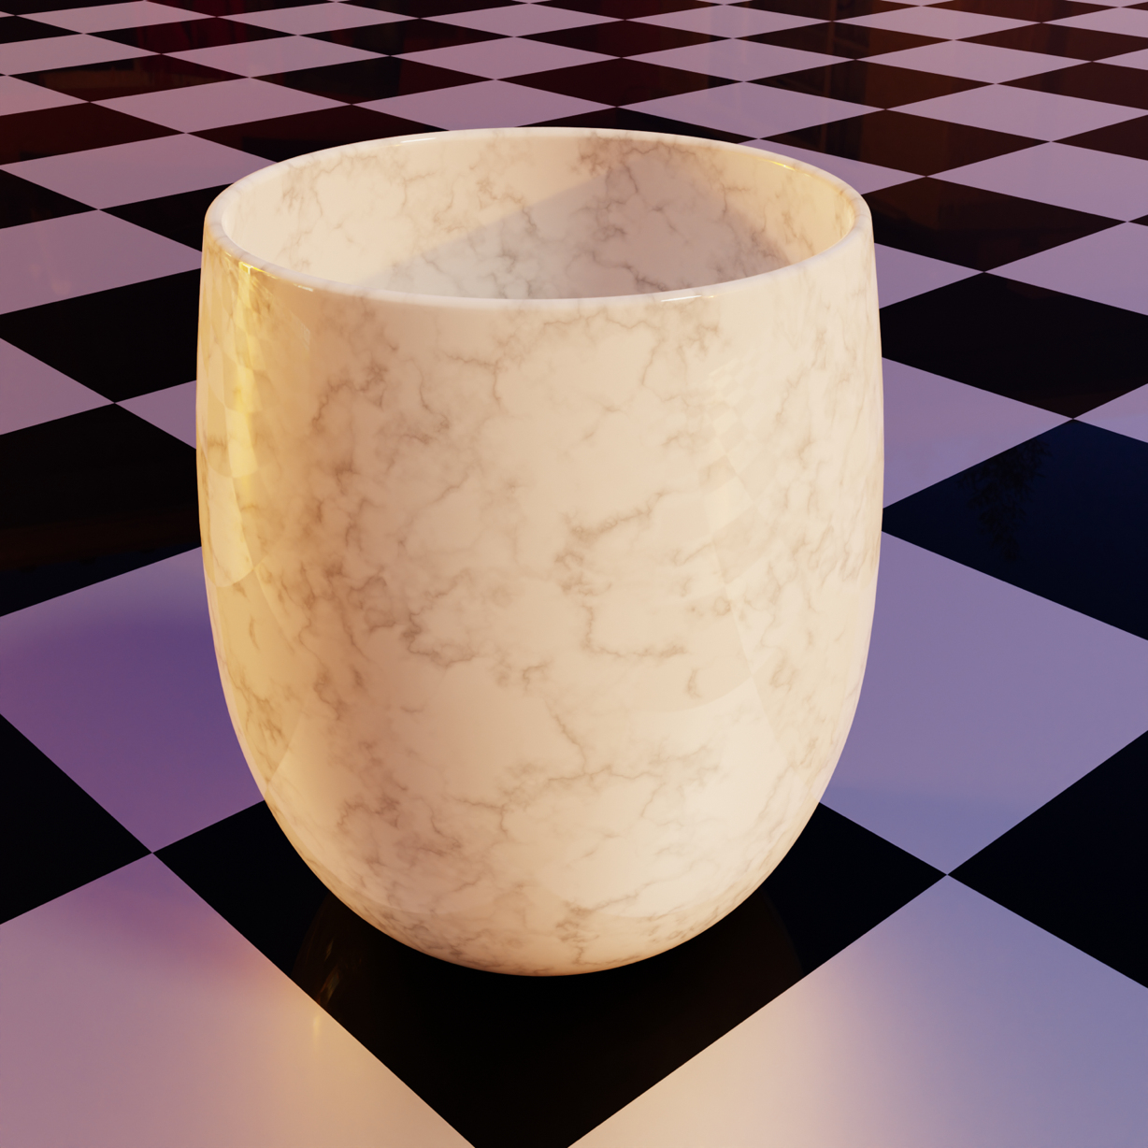

Dieselbe Textur - unterschiedliche Parameter
2. Materialien, Texturen und Shader
Notes:
Anders als vorher: Textur statt Parameter (Hinsichtlich Farbe)
Links weniger Roughness

Slide 23

Dieselbe Textur - unterschiedliche Shader
2. Materialien, Texturen und Shader
Notes:
Links BSDF, rechts diffus

Slide 24
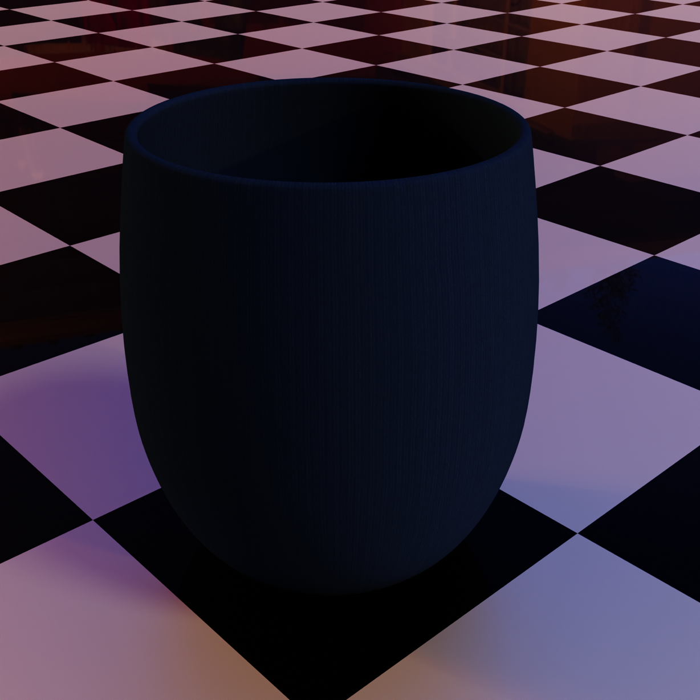
Unterschiedliche Texturen – derselbe Shader
2. Materialien, Texturen und Shader

Slide 25
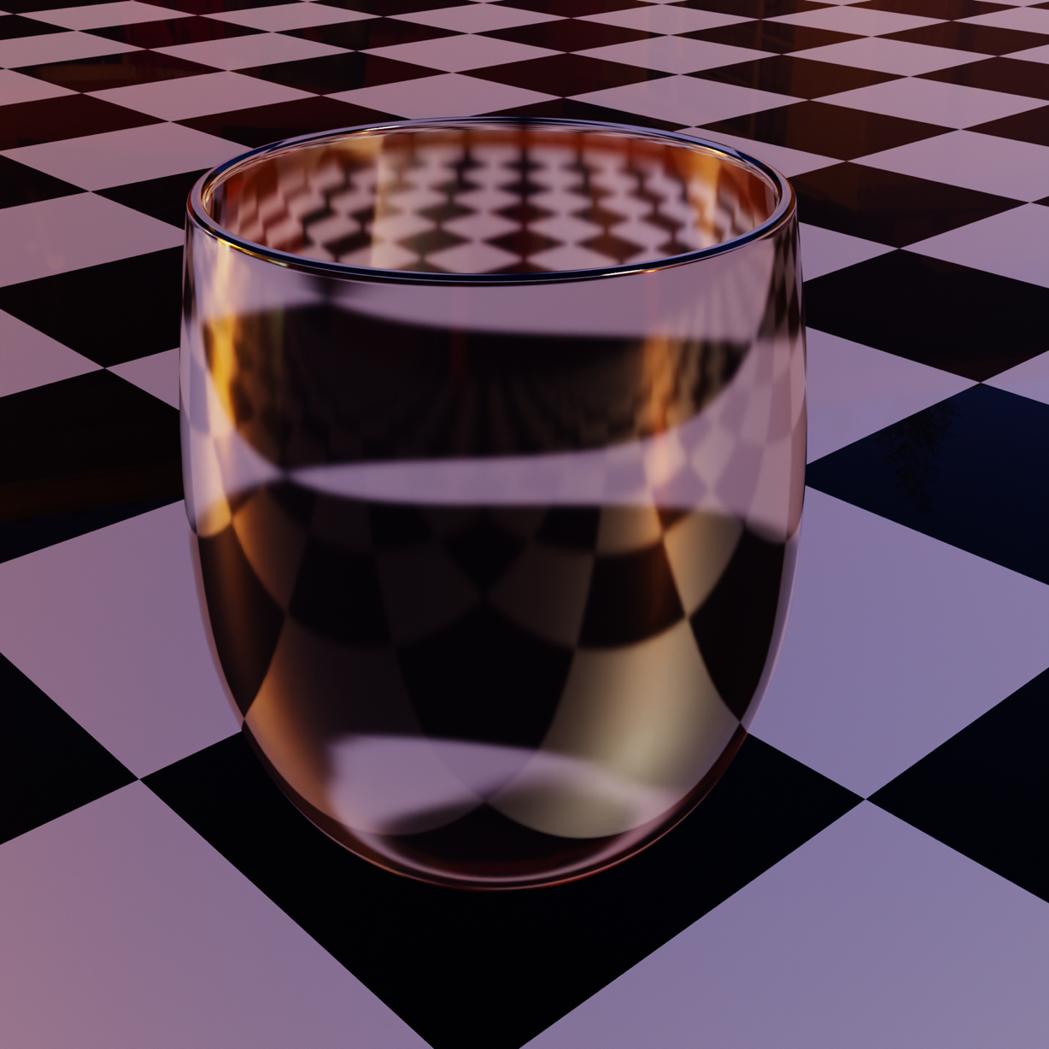

Ähnliche Materialien, unterschiedliche Shader
2. Materialien, Texturen und Shader
Notes:
Beides Gläser – aber mittels unterschiedlichen Shadern erstellt

Slide 26
Wichtigste Parameter von Shadern
3. Grundlegende Parameter von Shadern
Base Color: Welche Farbe hat das Material?

Slide 27
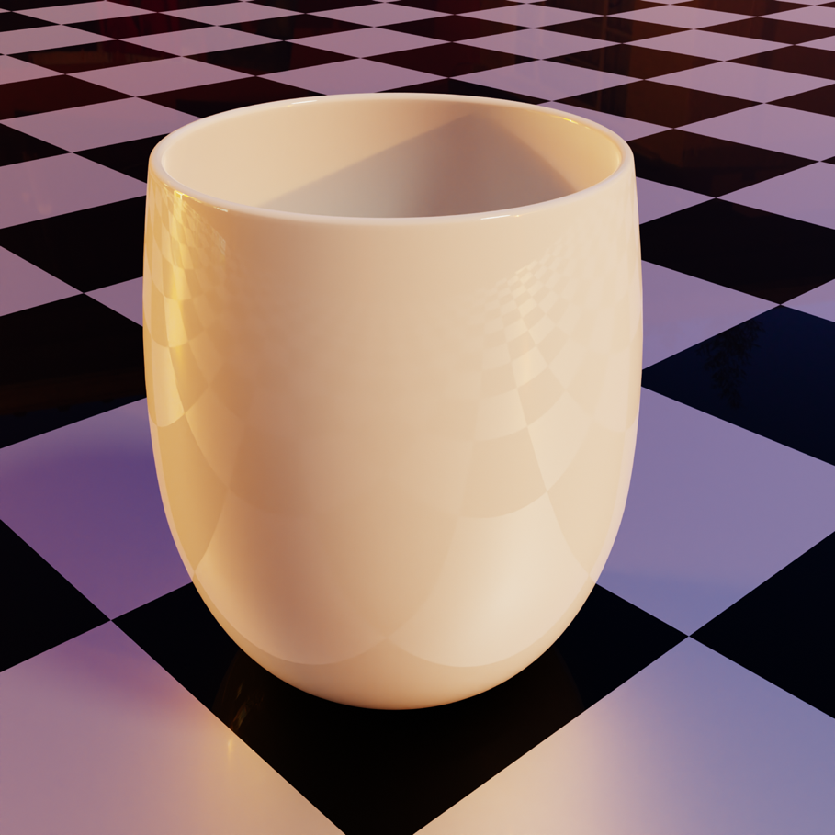
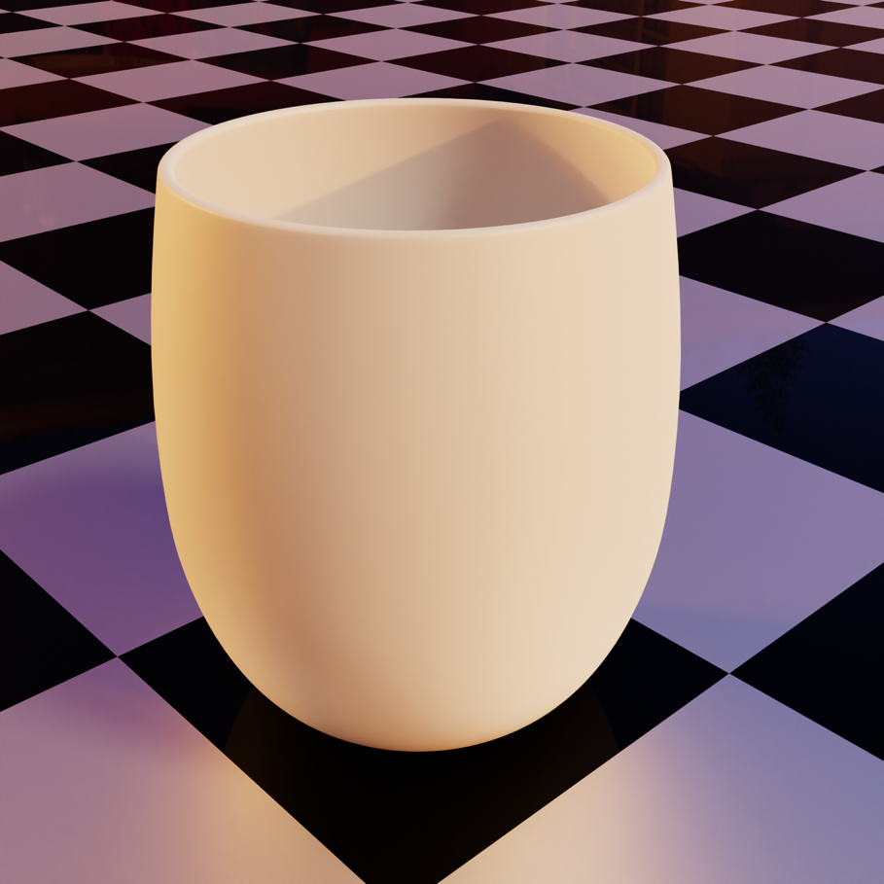

Worin unterscheiden sich diese Objekte?
3. Grundlegende Parameter von Shadern

Slide 28
Wichtigste Parameter von Shadern
3. Grundlegende Parameter von Shadern
Base Color: Welche Farbe hat das Material?
Roughness: Wie glatt ist das Material?

Slide 29
Worin unterscheiden sich diese Objekte?
3. Grundlegende Parameter von Shadern
Roughness = 0
Roughness = 0.5
Roughness = 1

Slide 30
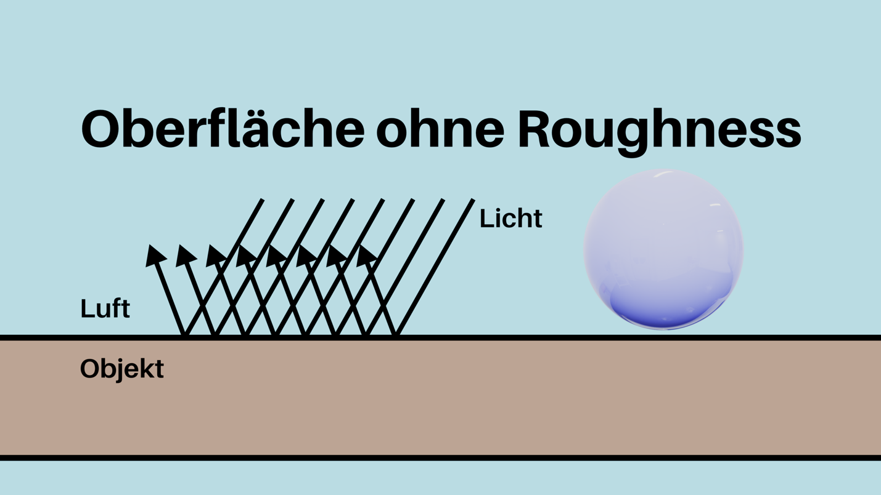
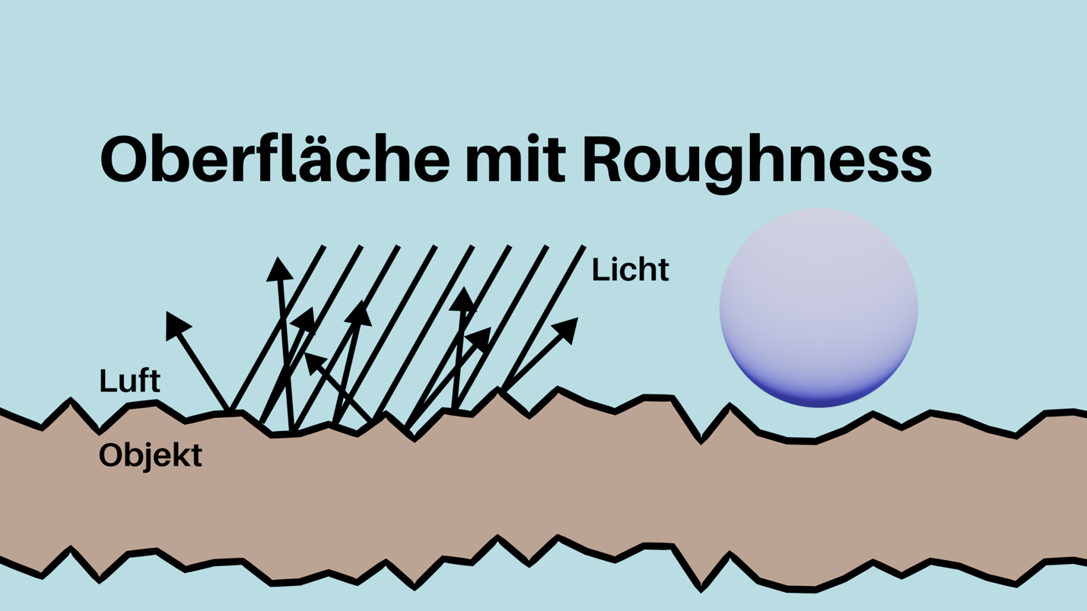
Lichtbrechung bei Roughness
3. Grundlegende Parameter von Shadern
Unterschiedliche Brechung des Lichtes durch Roughness

Slide 31

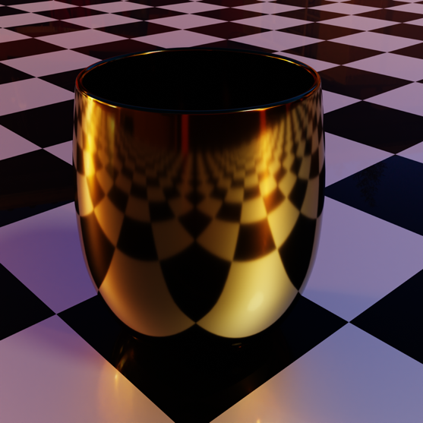
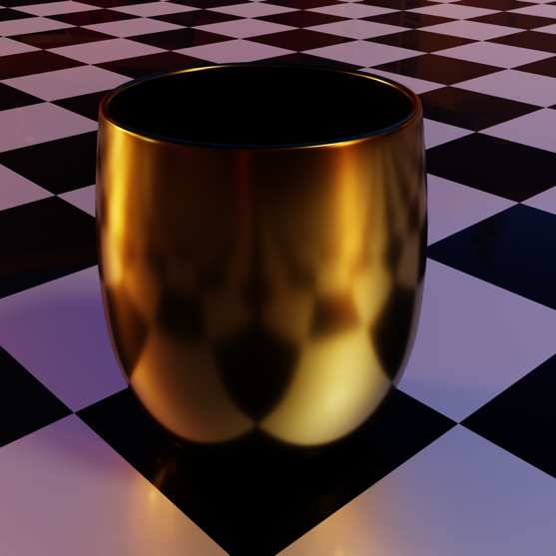
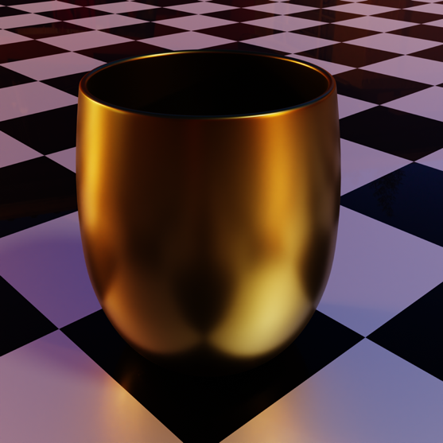

Beispiel Gold
3. Grundlegende Parameter von Shadern
Roughness = 0
Roughness = 0.4

Slide 32
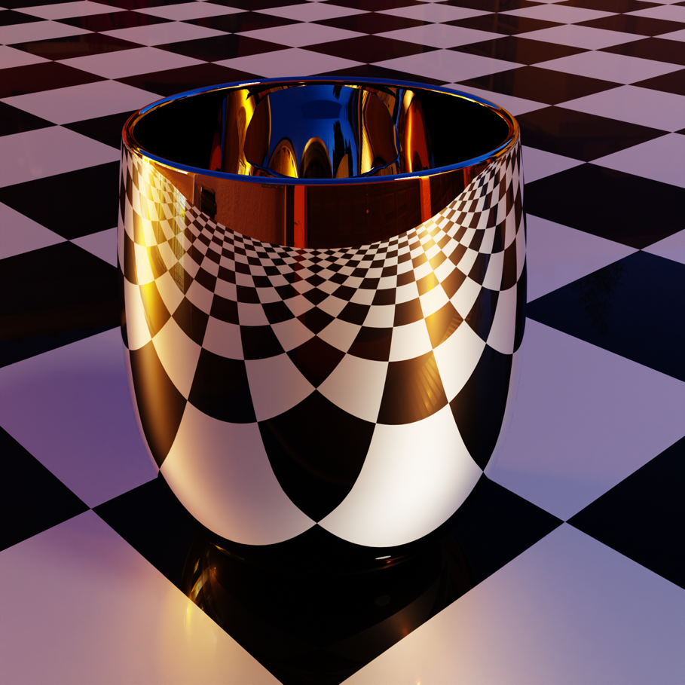
Worin unterscheiden sich diese Objekte?
3. Grundlegende Parameter von Shadern

Slide 33
Wichtigste Parameter von Shadern
3. Grundlegende Parameter von Shadern
Base Color: Welche Farbe hat das Material?
Roughness: Wie glatt ist das Material?
Metallness: Besteht das Objekt aus Metall oder nicht?
Dielektrisch oder metallisch?

Slide 34
Worin unterscheiden sich diese Objekte?
3. Grundlegende Parameter von Shadern
Dielektrisch
Metallisch

Slide 35
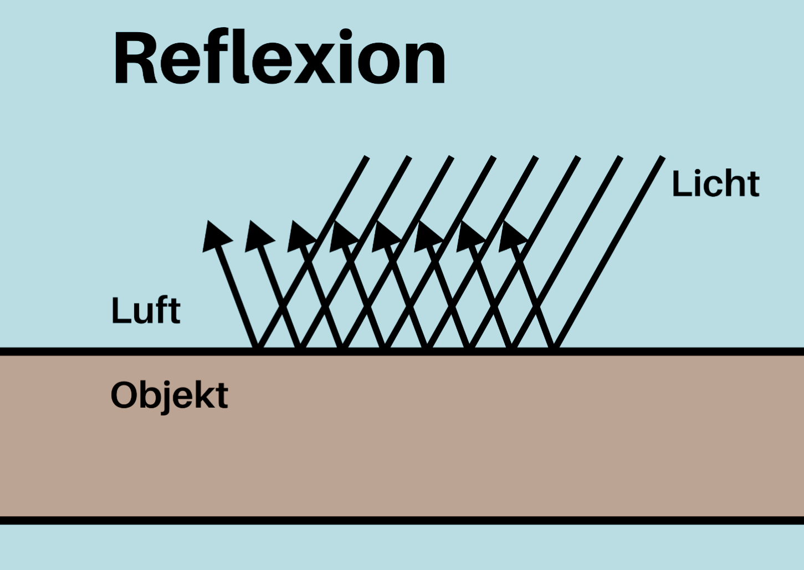
Reflexion – spekulare Reflexion
3. Grundlegende Parameter von Shadern
Licht geht vom Material zurück

Slide 36
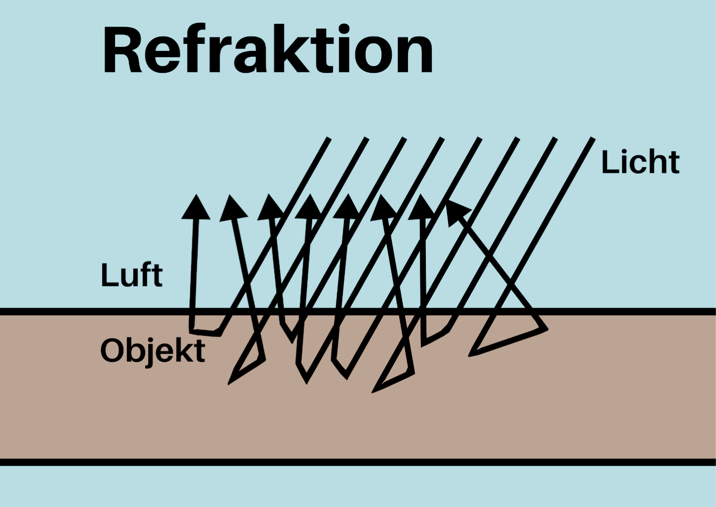
Refraktion – Diffuse Reflexion
3. Grundlegende Parameter von Shadern
Das Licht dringt ins Material ein, streut sich und wird anschliessend zurückgesendet

Slide 37




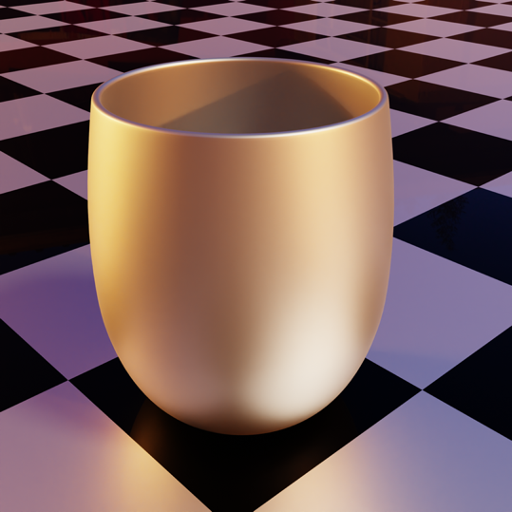
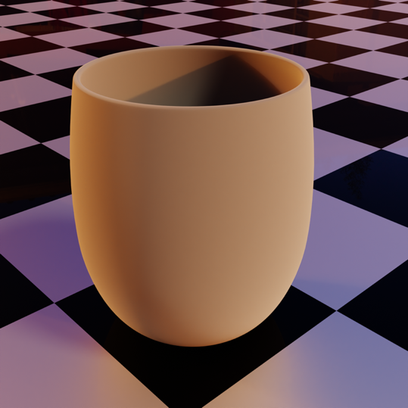
Metall und Roughness
3. Grundlegende Parameter von Shadern
Dielektrisch
Metallic = 0
Roughness = 0
Roughness = 0.5
Roughness = 1
Metallisch
Metallic = 1

Slide 38
Wichtigste Parameter von Shadern
3. Grundlegende Parameter von Shadern
Base Color: Welche Farbe hat das Material?
Roughness: Wie glatt ist das Material?
Metallness: Besteht das Objekt aus Metall oder nicht?
Dielektrisch oder metallisch?
Dielektrisch: Reflexion und Refraktion
Metallisch: Reflexion

Slide 39
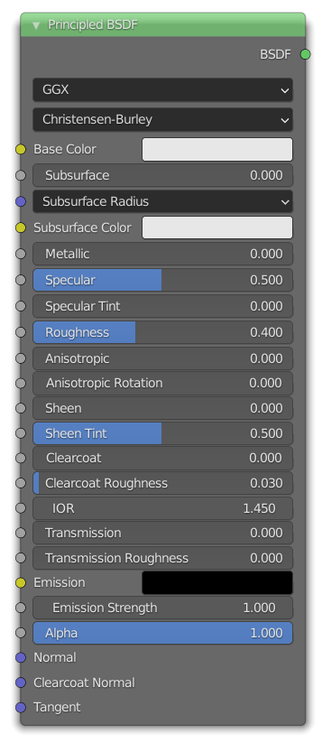
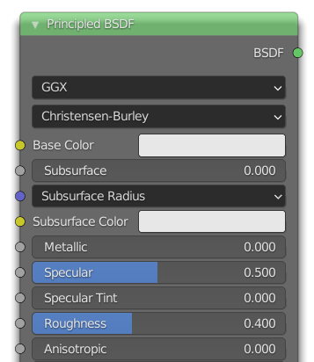
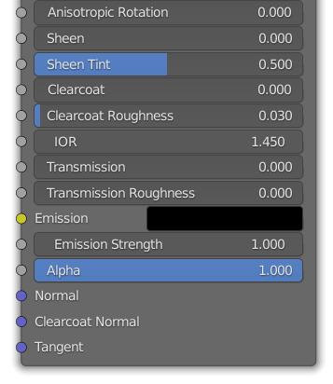
Der Principled BSDF-Shader
4. Principled BSDF Shader

Slide 40
Der Principled BSDF-Shader
4. Principled BSDF Shader
Base Color: Welche Farbe hat das Material?
Roughness: Wie glatt ist das Material?
Glatt: Roughness ⟶ 0
Rau: Roughness ⟶ 1
Metallness: Besteht das Objekt aus Metall oder nicht?
Dielektrisch: Metallic ⟶ 0
Metallisch: Metallic ⟶ 1

